Slide 1
메모리에 대한 이해와 주의점
2026.02.25

Slide 2
컴퓨터에서 메모리란?
프로그램에서 데이터를 저장할 수 있는 공간
프로그램 실행 시 OS에서 자동으로 일정 영역을 할당
프로그래머라면 반드시 제대로 이해해야 되는 중요한 자원

Slide 3
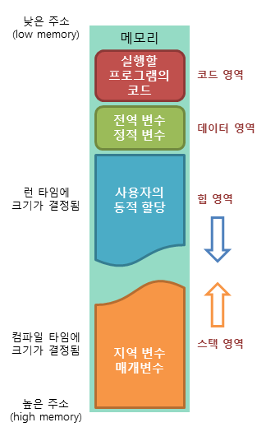
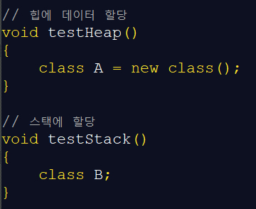
메모리의 종류와 할당 방식
프로그램 실행 시 로딩 (별로 안 중요하다)
만나면 죽는다. (매우 중요하다)

Slide 4
메모리가 중요한 이유
메모리는 무한하지 않다. 즉 관리가 필요하다. 누가 알아야 해? 바로 YOU.
프로그램이 종료되면, 할당된 모든 메모리는 날라간다. (정확히는 OS에 반환)
=> 이 말 뜻이 얼마나 위험한 말인지 설명 가능한 분 # 커피쿠폰 1
메모리에 값을 읽고 쓰는 행위는 반드시 동시에 일어나선 안된다.
=> 이 용어의 뜻 : OOOOOO # 커피쿠폰 2

Slide 5
데이터 무결성
프로그램에서 동시에 한 메모리를 쓸 경우 데이터가 깨지는 현상
순차적인 프로그램에서는 데이터가 깨질 수 없음
병렬적으로 데이터에 접근하는 multi thread 환경에서 반드시 고려해야 하는 요소
LOCK / UNLOCK 키워드로 관리 가능
static Class A = new Class();
static Class B = new Class();
Thread 1;
A = B;
Thread 2;
A.Index = 10;

Slide 6
메모리의 저장 매체
파일 : 메모리의 데이터를 프로그램에서 직접 하드 디스크에 기록
데이터베이스 : 메모리의 데이터를 DBMS등의 관리 시스템을 통해 기록
레지스트리 : 운영체제(OS)의 설정 및 정보가 저장되는 데이터베이스

Slide 7
결론
프로그래머라면 반드시 메모리에 대한 이해가 필요하다.
메모리는 크게 코드 영역, 데이터 영역, 힙 영역, 스택 영역이 있다.
메모리는 영구적이지 않으니 저장 매체에 기록해야 다시 꺼내 쓸 수 있다.
데이터 무결성에 대해 항상 주의하자.

Slide 8


Q&A

